Slide 1
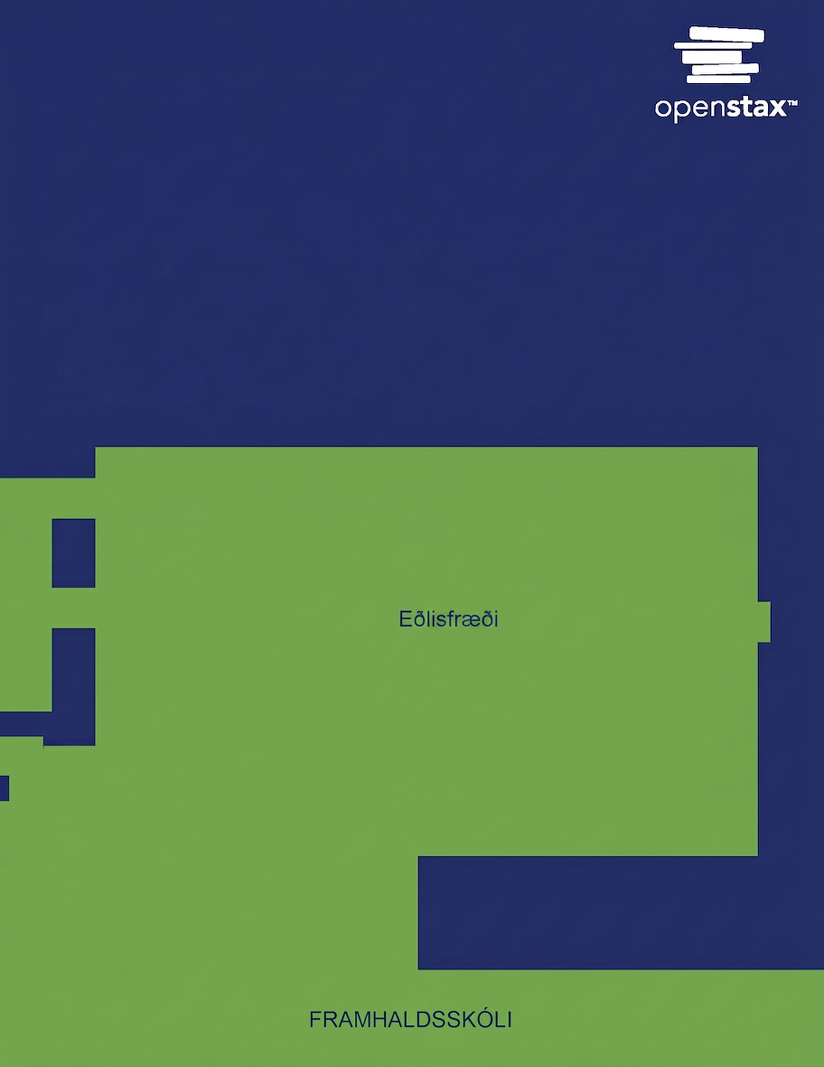




Eðlisfræði
Kafli 23 Eindafræði

Slide 2
Yfirlit kafla
Grunnöflin fjögur
Kvarkar
Sameining kraftanna

Slide 3
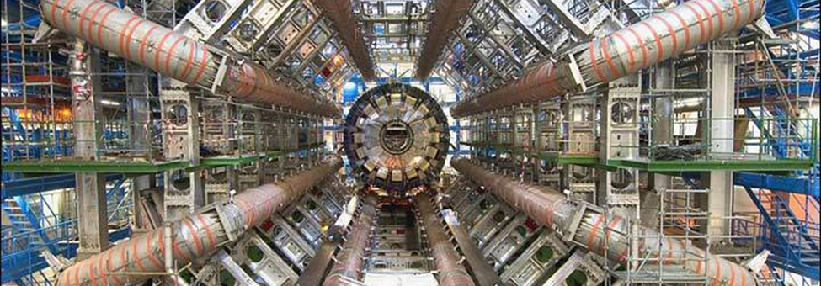
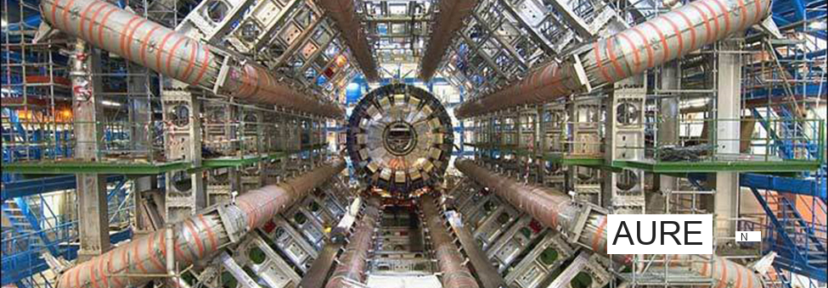
Mynd 23.1
Hluti af Stóra sterkeindahraðlinum (LHC) í CERN, á landamærum Sviss og Frakklands. LHC er eindahraðall, hannaður til að rannsaka grunneindir. (mynd: Image Editor, Flickr)
Notes:
The photograph shows a series of tubes and structural elements that make up the Large Hadron Collider. The five staircases on the sides of the collider show the very large size of the experimental device.

Slide 4
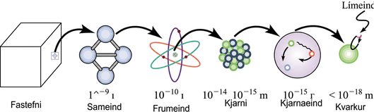
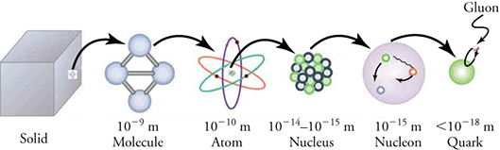
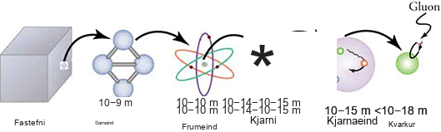
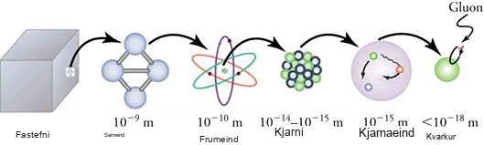
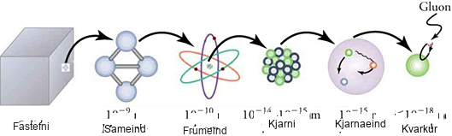
Mynd 23.2
Fastefni, sameind, frumeind, kjarni, kjarnaeind (eind sem myndar kjarnann — ýmist róteind eða nifteind) og kvarkur.
Notes:
A sequence of six images is shown: a solid, a molecule, an atom, a nucleus, a nucleon (a particle that makes up the nucleus—either a proton or a neutron), and a quark. Each image in the sequence is connected to the next one by an arrow from the prior image, showing that the ones on the right are smaller and smaller constructs of each preceding one on the left. In other words, the solid is made of molecules, the molecule is made of atoms, and so on.

Slide 5
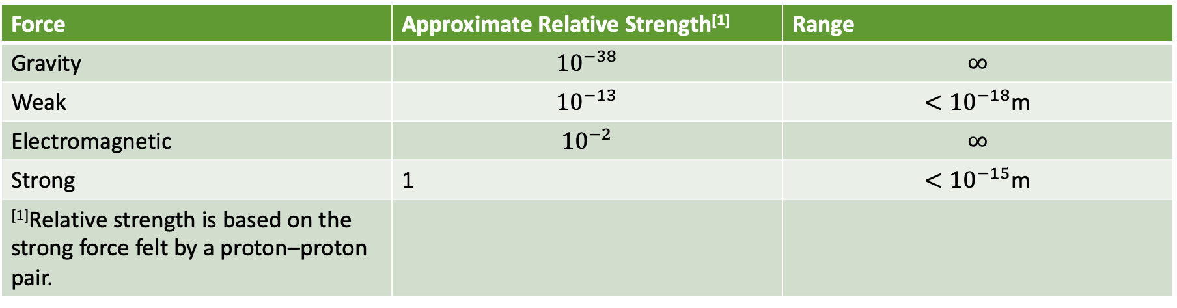
Tafla 23.1 Hlutfallslegur styrkur og drægni grunnkraftanna fjögurra
Force | Approximate Relative Strength^{[1]} | Range
Gravity | $${10}^{−38}$$ | $$∞$$
Weak | $${10}^{−13}$$ | $$<{10}^{−18}\text{m}$$
Electromagnetic | $${10}^{−2}$$ | $$∞$$
Strong | 1 | $$<{10}^{−15}\text{m}$$
^{[1]}Relative strength is based on the strong force felt by a proton–proton pair.

Slide 6
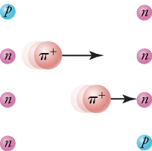

Mynd 23.3
Sterki kjarnakrafturinn miðlast milli róteindar og nifteindar með myndun og skiptum á píeind. Píeindin, sem verður til við tímabundið brot á varðveislu massa og orku, ferðast frá róteindinni til nifteindarinnar og er fanguð aftur. Hún er ekki beint sjáanleg og kallast sýndareind. Athugið að róteindin og nifteindin skipta um auðkenni í ferlinu. Drægi kraftsins takmarkast af því að píeindin getur aðeins verið til í þann stutta tíma sem óvissulögmál Heisenbergs leyfir. Yukawa notaði endanlegt drægi sterka kjarnakraftsins til að meta massa píeindarinnar; því styttra sem drægið er, því meiri er massi miðlunareindarinnar.
Notes:
This figure shows a sequence of four images in four rows. In the first row, a proton and a neutron are pictured. The proton is on the left and the neutron is on the right. In the second row, a pion leaves the proton and travels toward the neutron, as represented by an arrow. As a result, the proton is now a neutron. In the third row, the pion is still traveling toward the neutron on the right. This image consists of the pion and two neutrons. In the fourth row, a proton is on the right with a neutron on the left. This shows that the pion has been absorbed by the right-side neutron, which has turned into a proton as a result.

Slide 7
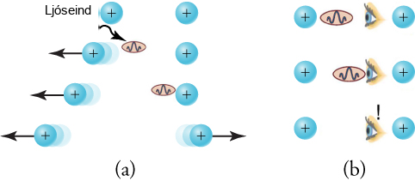

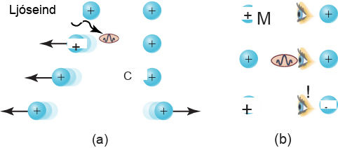
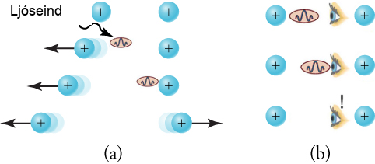
Mynd 23.4
Myndin í hluta (a) sýnir skipti á sýndarljóseind sem miðlar rafsegulkraftinum milli hleðslna, rétt eins og skipti á sýndarpíoneind miðlar sterka kjarnakraftinum milli kjarnagna. Myndin í hluta (b) sýnir að ekki er hægt að fylgjast beint með ljóseindinni á ferð hennar þar sem það myndi trufla hana og breyta kraftinum. Í þessu tilviki nær ljóseindin ekki til hinnar hleðslunnar.
Notes:
There are two sequences of images in two columns labeled (a) and (b). In part (a), the sequence begins with a photon leaving a proton on the left and moving toward another proton on the right. When it leaves, it propels the left-side proton leftward. Later in the sequence, the photon is received by the proton on the right. Upon receiving the photon, the right-side proton is propelled to the right. Thus the sequence begins with two stationary protons and finishes with two protons traveling in opposite directions. In part (b), the sequence of images shows that the photon cannot be observed. An eye is drawn between two protons. When the photon leaves the left-side proton, it is intercepted by the eye and does not reach the right-side proton. Because this cannot occur, this sequence is evidence of the photon’s virtual nature.

Slide 8
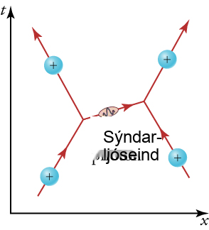
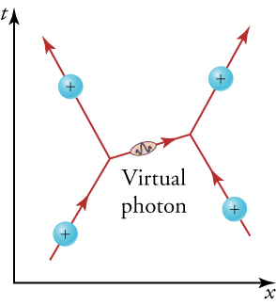
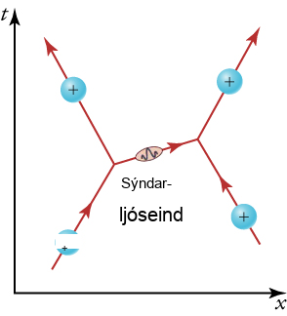
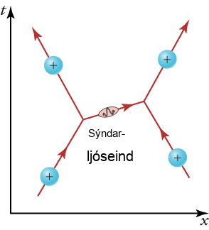
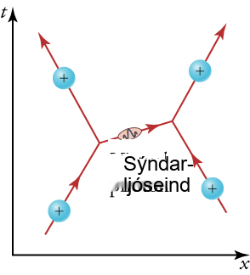
Mynd 23.5
Feynman-ritið fyrir skipti á sýndarljóseind milli tveggja jákvætt hlaðinna agna sýnir hvernig rafsegulkraftur er fluttur á skammtafræðilegum mælikvarða. Tími er teiknaður á lóðrétta ásinn, en fjarlægð á þann lárétta. Sjá má hvernig jákvætt hlöðnu agnirnar tvær hrinda hvor annarri frá sér við ljóseindaskiptin.
Notes:
The diagram shows two positively charged particles traveling upward toward each other. As one positively charged particle (on the left) expels a virtual photon to the right, the charge is projected upward and to the left. The virtual photon is received by the positively charged particle on the right. As a result, this positively charged particle is projected upward and to the right.

Slide 9
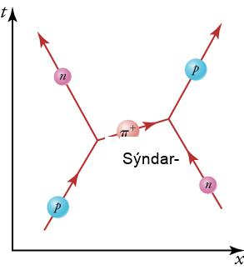
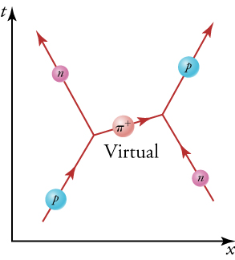
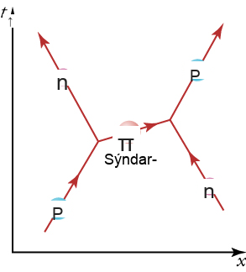
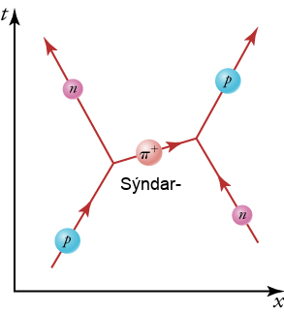

Mynd 23.6
Myndin sýnir Feynman-rit fyrir skipti á π+ (píónu) milli róteindar og nifteindar, sem ber sterka kjarnakraftinn á milli þeirra. Þetta rit sýnir sömu stöðu og sýnd er á myndrænni hátt á mynd 23.3.
Notes:
The diagram shows a proton and a neutron traveling upward toward each other. As the proton expels a virtual pion to the right, it is projected upward and to the left. As a result of expelling this pion, the particle traveling upward and to the left is now a neutron. The virtual pion is received by the neutron on the right. As a result, this particle is projected upward and to the right and is now a proton.

Slide 10
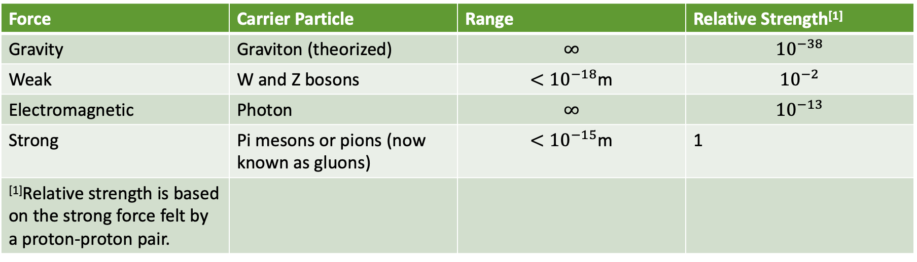
Tafla 23.2 Burðareindir og hlutfallslegur massi þeirra miðað við píóneindir fyrir grunnkraftana fjóra
Force | Carrier Particle | Range | Relative Strength^{[1]}
Gravity | Graviton (theorized) | $$∞$$ | $${10}^{−38}$$
Weak | W and Z bosons | $$<{10}^{−18}\text{m}$$ | $${10}^{−2}$$
Electromagnetic | Photon | $$∞$$ | $${10}^{−13}$$
Strong | Pi mesons or pions (now known as gluons) | $$<{10}^{−15}\text{m}$$ | 1
^{[1]}Relative strength is based on the strong force felt by a proton-proton pair.

Slide 11
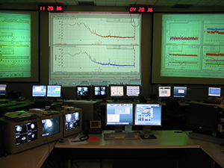
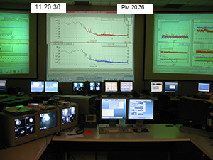
Mynd 23.7
Við leit að þyngdarbylgjum nota vísindamenn Laser Interferometer Gravitational-Wave Observatory (LIGO). Hér sjáum við stjórnherbergi LIGO í Hanford, Washington.
Notes:
The image shows the LIGO Hanford control room. There are desktop computers and large screens showing a variety of graphs, likely showing spectra collected from stars.

Slide 12
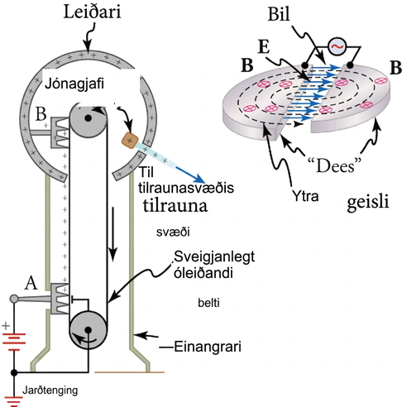
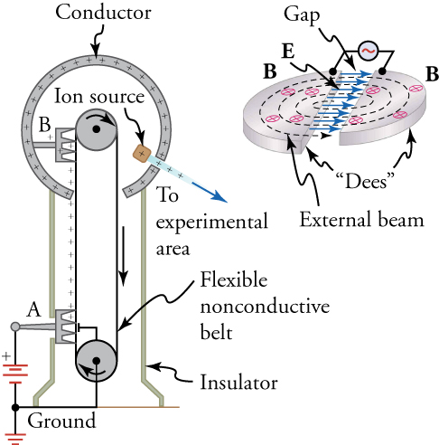
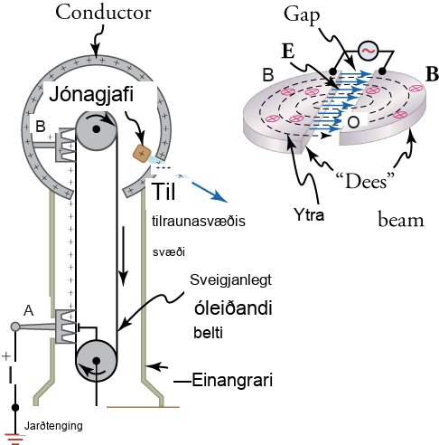
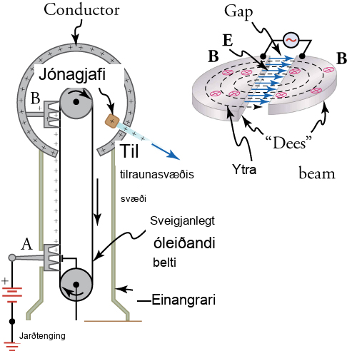
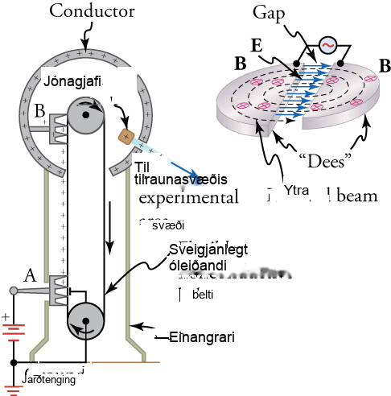
Mynd 23.8
Til vinstri er teikning listamanns af hinu vinsæla sýnikennslutæki í eðlisfræði, Van de Graaff rafalnum. Rafhlaða (A) veitir umfram jákvæða hleðslu til oddhvass leiðara, en oddar hans úða hleðslunni á hreyfanlegt einangrunarbelti nálægt botninum. Oddhvassi leiðarinn (B) efst í stóru kúlunni tekur upp hleðsluna. (Spanrafsviðið við oddana er svo stórt að það fjarlægir hleðsluna af beltinu.) Þetta er hægt vegna þess að hleðslan helst ekki inni í leiðandi kúlunni heldur færist á ytra yfirborð hennar. Jónagjafi inni í kúlunni framleiðir jákvæðar jónir, sem er hraðað burt frá jákvæðu kúlunni upp í mikinn hraða. Til hægri er hringhraðall. Hringhraðlar nota segulsvið til að láta agnir hreyfast á hringlaga brautum. Þegar agnirnar fara á milli platnanna í D-skautunum er spennunni yfir bilið sveiflað til að hraða þeim tvisvar á hverjum hring.
Notes:
There are two images. On the left is an image of a Van de Graaff generator. On the right is a drawing of a cyclotron. This is created by two semi-circles separated by a gap. In this gap are arrows representing the direction of an alternating electric field. Within the two semi-circles are x symbols showing that the magnetic field is projected upward through the semi-circles. A particle is shown spiraling in an expanding circular pattern from the center of the semi-circles and outward.

Slide 13
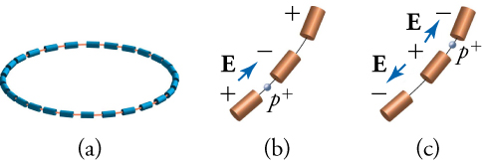

Mynd 23.9
(a) Samhraðall hefur hring af seglum og hröðunarrörum. Tíðni hröðunarspennunnar er aukin til að fá agnir geislans til að ferðast sömu vegalengd á skemmri tíma. Einnig þarf að auka segulsviðið til að halda hverjum geislaskammti á braut með föstum geisla. Takmarkanir á styrk segulsviðs krefjast þess að þessar vélar séu mjög stórar til að geta hraðað ögnum upp í mjög mikla orku. (b) Jákvætt hlaðin ögn er sýnd í bilinu milli hröðunarröra. (c) Á meðan ögnin fer í gegnum rörið er mættinu snúið við þannig að önnur hröðun á sér stað við næsta bil. Breyta þarf tíðni viðsnúninganna eftir því sem ögninni er hraðað til að ná fram samfelldri hröðun í hverju bili.
Notes:
There are three images. The image on the left is a series of magnets connected in a circle by a line. This line shows the direction of an accelerating circulating particle. The next two images are close-ups of a particle traveling from one magnet to the next. In the center image the particle (a proton) is traveling from one tube to the next because an electric field is pushing it in that direction. The electric field is shown by an arrow pointing from a positive charge over the tube the proton is leaving and negative charge over the tube the proton is entering. In the right picture, the proton is leaving the tube it had just entered and is about to enter the next tube in its path. It can be seen that the electric field has switched directions, as the charge over the tube it had previously entered is now positive and the tube it is about to enter is now negative.

Slide 14
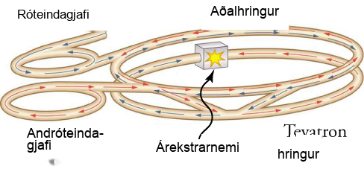
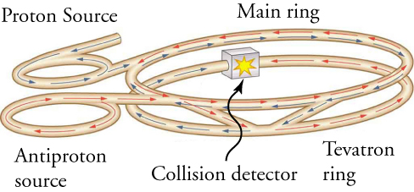
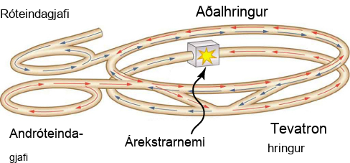
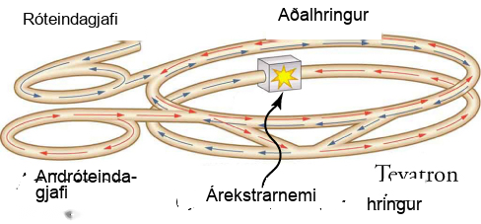
Mynd 23.10
Þessi skýringarmynd sýnir hringina tvo í hraðli Fermilab og fyrirkomulagið við að láta róteindir og andróteindir rekast á (ekki í réttum hlutföllum).
Notes:
The image shows a long circulating tube, shaped like a pair of parallel rings, one pair of rings being much smaller than the other. One end of the tube, extending out from one of the small rings, is labeled proton source; the other end of the tube, near the other small ring, is labeled antiproton source. There are arrows representing the direction of particle travel, with blue arrows pointing toward the center of the tube from the proton source, and red arrows pointing toward the center of the tube from the antiproton source. The arrows meet at a box in the center of the tube structure. The box is labeled ‘Collision detector’ and has an explosion symbol on it.

Slide 15
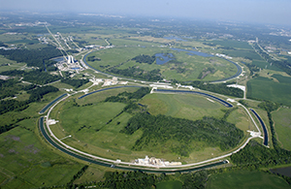

Mynd 23.11
Fermi National Accelerator Laboratory, nálægt Batavia í Illinois, var eindahraðall fyrir öreindir sem hraðaði róteindum og andróteindum til að ná orku allt að 1 TeV (billjón rafeindavoltum). Hringlaga tjarnirnar nálægt hringjunum voru byggðar til að dreifa afgangshita. Þessum hraðli var lokað í september 2011. (mynd: Fermilab, Reidar Hahn)
Notes:
An aerial view of the Fermi National Accelerator Laboratory is shown.

Slide 16
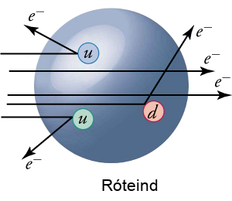
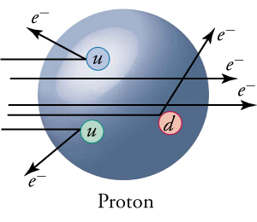
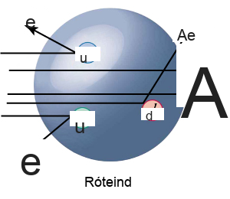
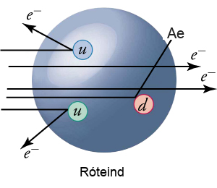

Mynd 23.12
Dreifing háorkurafeinda frá róteindum á rannsóknarstofnunum eins og SLAC sýnir vísbendingar um þrjár punktlaga hleðslur sem samræmast áætluðum eiginleikum kvarka. Þessi tilraun er hliðstæð uppgötvun Rutherfords á smæð atómkjarnans með dreifingu α-agna. Háorkurafeindir eru notaðar til þess að bylgjulengd nemans sé nægilega stutt til að greina smáatriði sem eru minni en róteindin.
Notes:
The image shows a large blue sphere representing a proton with three small spheres within it. The three small spheres are labeled ‘u’, ‘u’, and ‘d’, and are colored blue, green, and red, respectively. These three smaller spheres represent up and down quarks. From the left to the right of the image are arrows representing the trajectory of electrons. Some of the electrons pass through the proton, while others are shown striking the quarks and scattering away.

Slide 17
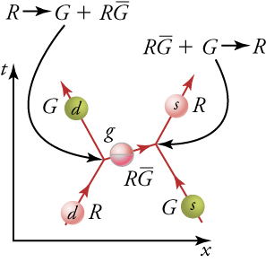
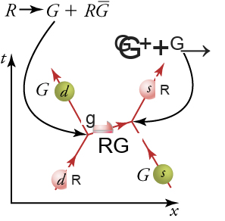
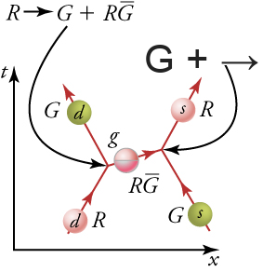
Mynd 23.13
Skipti á límeindum milli kvarka miðlar sterka kraftinum og getur breytt lit kvarkanna sem víxlverka. Þótt litir einstakra kvarka breytist, breytast brögð þeirra ekki.
Notes:
The diagram shows two quarks, a down quark and a strange quark, traveling toward each other. As the down quark expels a gluon, it changes color from red to green. As the strange quark receives the gluon, it changes color from green to red. The gluon is colored red and magenta and is labeled ‘red-antigreen’.

Slide 18
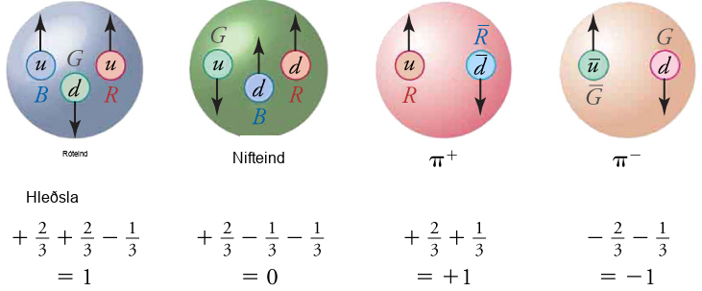
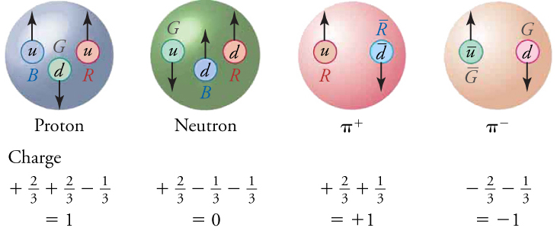
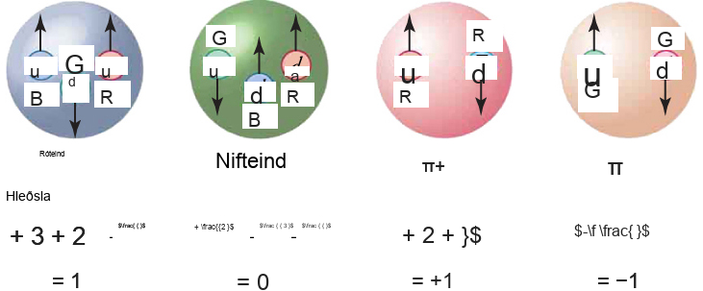
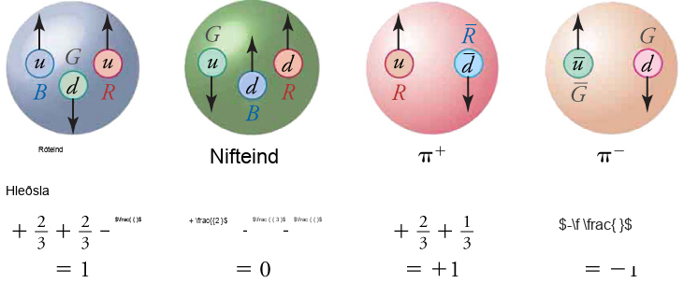

Mynd 23.14
Allar þungeindir, eins og róteindin og nifteindin sem hér eru sýndar, eru gerðar úr þremur kvörkum. Allar miðeindir, eins og píeindirnar sem hér eru sýndar, eru gerðar úr pari kvarks og andkvarks. Örvar tákna spuna kvarkanna. Litirnir eru þannig að þeir þurfa að mynda hvítt fyrir allar mögulegar samsetningar kvarka.
Notes:
There are four pictures in this figure, each showing the structure of a hadron. The proton on the left is composed of three quarks (two up and one down). The colors of the quarks are blue, green, and red. The second picture is of a neutron, which is composed of three quarks (one up and two down). The colors of its quarks are green, blue, and red. The third image is of a positive pion, which is composed of two quarks (up and anti-down). The colors of its quarks are red and anti-red. The final picture is of a negative pion, which is composed of two quarks (anti-up and down). The colors of its quarks are green and anti-green. Underneath each quark is a summation of the quarks fractional charge. The summation of quark charges for both the proton and positive pion is +1. The summation of quark charges for the neutron is zero. The summation of quark charges for the negative pion is -1.

Slide 19
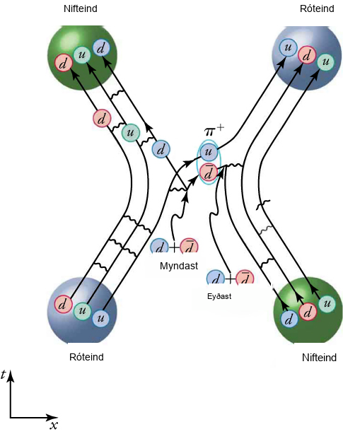
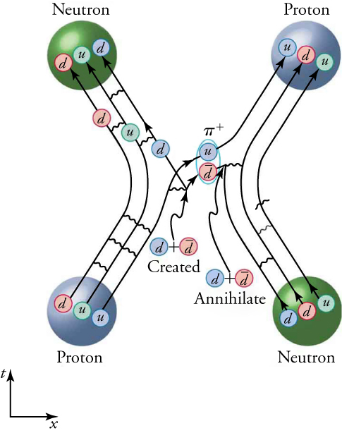
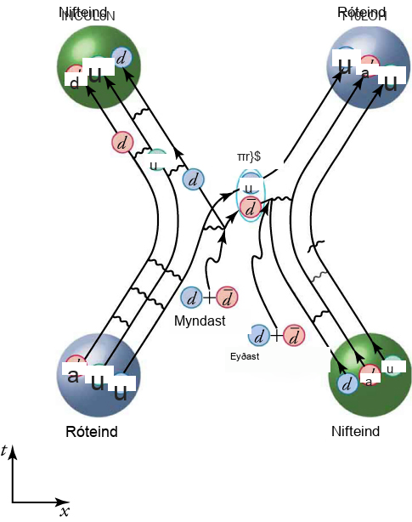


Mynd 23.15
Þetta Feynman-rit sýnir víxlverkun milli róteindar og nifteindar, sem samsvarar víxlverkuninni sem sýnd er á mynd 23.6. Þetta rit sýnir hins vegar smáatriði kvarka og límeinda í víxlverkun sterka kjarnakraftsins.
Notes:
This is a complex picture of the relationship between individually colored quarks in the strong nuclear force, during the interaction between a proton and a neutron.

Slide 20





Mynd 23.16
Myndin hér að ofan er úr 15 feta bóluhólfinu í Fermilab og sýnir myndun rafeindar og jáeindar (eða andrafeindar) úr aðkomandi ljóseind. Þessi atburður kallast paramyndun og veitir sönnun fyrir tilvist andefnis, þar sem þær hrinda hvor annarri frá sér.
Notes:
The image shows two spirals originating from the same spot, with one directed upward and one directed downward. The spot from which the spirals originate is labeled ‘incident photon.’ The upward spiral is the positron, while the downward spiral is labeled ‘electron.’

Slide 21





Mynd 23.17
Staðallíkan öreindafræðinnar sýnir skipulagða yfirsýn yfir allar grunneindir, eins og þær eru þekktar í dag: sex kvarkar, sex létteindir og fjórar miðleindir (eða burðareindir). Higgs-bóseindin, sem fyrst sást árið 2012, er ný viðbót við staðallíkanið.
Notes:
The image is of seventeen boxes, sixteen of which are in a four-by-four grid. (The seventeenth box, in yellow and off to the side, is of the Higgs boson.) Spheres in purple are quarks, spheres in green are leptons, and spheres in red are gauge bosons.

Slide 22






Mynd 23.18
Endurskoðaða staðallíkanið sýnir víxlverkun milli stikubóseinda og annarra grunneinda. Þessar víxlverkanir bera ábyrgð á grunnkröftunum, en þremur þeirra er lýst með skyggðum svæðum myndarinnar.
Notes:
The sixteen boxes shown before are now shaded due to force. A red shade extends from the gluon and colors all purple quarks. A blue shade extends from the photon and colors all quarks and the first row of leptons (the electron, muon, and tau). A green shade extends from the Z and W bosons and colors all quarks and leptons. As the background colors overlap, the red shade appears brown, and the blue shade appears dark green.

Slide 23



Mynd 23.19
Skipti á sýndar-Z 0 ögn (bóseind) miðlar veika kjarnakraftinum milli rafeindar og fiseindar í þessari Feynman-mynd. Þessi mynd er svipuð myndunum á Mynd 23.6 og Mynd 23.5 fyrir rafsegulkraftinn og sterka kjarnakraftinn.
Notes:
The diagram shows an electron and electron neutrino traveling upward toward each other. As the electron expels a Z boson to the right, it is projected upward and to the left. The boson is received by the electron neutrino on the right. As a result, this particle is projected upward and to the right.

Slide 24





Mynd 23.20
Hlutfallslegur styrkur grunnkraftanna fjögurra er breytilegur eftir fjarlægð og því þarf orku til að rannsaka litlar fjarlægðir. Við venjulega orku (nokkur eV eða minna) eru kraftarnir mjög ólíkir. Hins vegar, við þá orku sem næst í hröðlum, sameinast veiki kjarnakrafturinn og rafsegulkrafturinn (EM). Því miður er sú orka þar sem sterki kjarnakrafturinn og rafveiki krafturinn verða sá sami óaðgengileg í nokkrum hugsanlegum hraðli. Alheimurinn gæti þjónað sem rannsóknarstofa og náttúran gæti sýnt áhrif við venjulega orku sem gefa okkur vísbendingar um gildi þessa línurits.
Notes:
This graph plots the strengths of different forces (on the vertical axis) against their energies (on the horizontal axis). The graph shows a series of distinct lines, labeled gravity, weak nuclear, electromagnetic (EM), and strong nuclear, converging from the left to the right. The lines labeled EM and weak nuclear converge at an energy of 100 GeV and form a new line labeled electroweak. The lines labeled electroweak and strong nuclear converge at 1015 GeV. The location of their convergence is labeled GUT. The lines labeled strong nuclear and gravity converge at 1019 GeV. The location of their convergence is labeled TOE (Theory of Everything). The gravity line always trends upward as energy increases, while the line labeled strong nuclear always trends downward. Prior to their convergence, the EM line trended downward while the weak nuclear line trended upward. After their convergence, the electroweak line remained relatively horizontal.

Slide 25


Mynd 23.21
Vetrarbrautir fjarlægjast hver aðra og þær sem eru lengra í burtu hreyfast hraðar, líkt og frumsprenging hafi þeytt efninu sem þær mynduðust úr í allar áttir. Fjarlægustu þekktu vetrarbrautirnar hreyfast næstum á ljóshraða miðað við okkur.
Notes:
The drawing shows galaxies fleeing from the center of the image, labeled MW for Milky Way. Galaxies further from the center have longer arrows pointing outward than galaxies near the center. This shows that the universe is expanding.

Slide 26




Mynd 23.22
Þróun alheimsins frá Miklahvelli og áfram (frá vinstri til hægri) er nátengd lögmálum eðlisfræðinnar, sérstaklega lögmálum agnaeðlisfræði á fyrstu stigunum. Kenningar um sameiningu krafta við mikla orku gætu verið staðfestar með því hvernig þeir mótuðu alheiminn og þróun hans.
Þetta OpenStax viðbótarefni er © Rice University undir CC BY-NC-SA 4.0 alþjóðlegu leyfi; það má afrita eða breyta því eingöngu í óviðskiptalegum tilgangi, en eigna verður OpenStax og Rice University og taka skal fram allar breytingar. Öllum aðlögunum skal deila undir sams konar leyfi.
Notes:
The timeline runs left to right, from 10-43 seconds to 15x1010 years (labeled as ‘now’). Concurrent with the timeline are energy levels, which begin at 1019 GeV. Additional information includes eras of evolution and the types of particles that are produced within each era. The right side of the image shows small galaxies, corresponding to a time period on the order of 109 years.

